Slide 1
VAE 練習
2019 暑訓

Slide 2
CONTENTS
01
資料集簡介與讀取
02
練習要求說明
03
結果

Slide 3
資料集簡介與讀取
1
第
部分

Slide 4






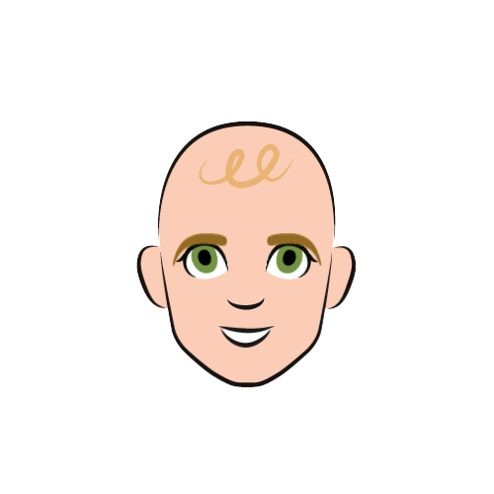

資料集簡介與讀取
01
卡通角色資料集
包含10,000圖片，每張圖片大小為500x500
https://drive.google.com/open?id=1yPgkbRGs1ihDoUJKEVhrZ9qb6-GHIBF3

Slide 5
練習要求說明
2
第
部分

Slide 6
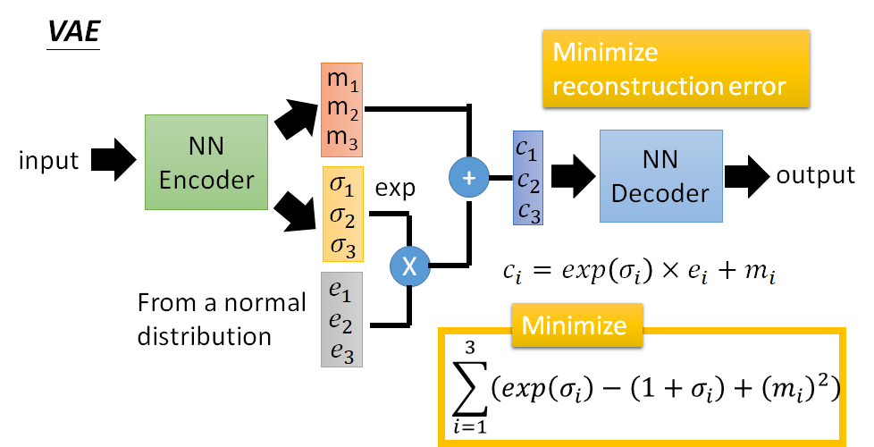
練習要求說明
02
搭建VAE
參考：https://keras.io/examples/variational_autoencoder/

Slide 7
練習要求說明
02
網路架構可以使用CNN與DNN
畫出圖片重構與亂數生成
畫出morphing圖片
Note
圖片為透明背景
改變圖片的大小(考量自己的memory)
圖片不用一次讀完(考量自己的memory)

Slide 8
結果
3
第
部分

Slide 9
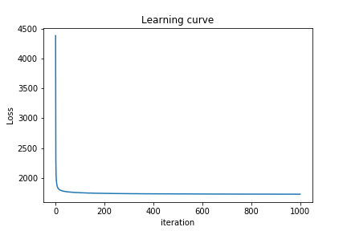
結果
03
Learning curve

Slide 10
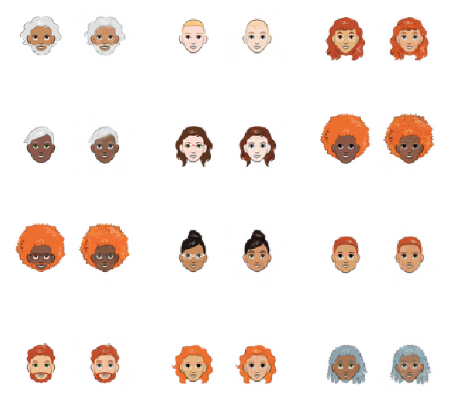
結果
03
Reconstruction samples
真實
重構

Slide 11
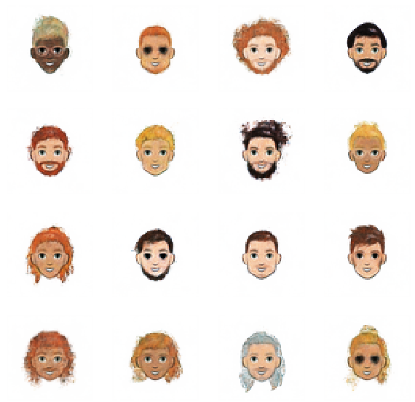
結果
03
Generate examples

Slide 12
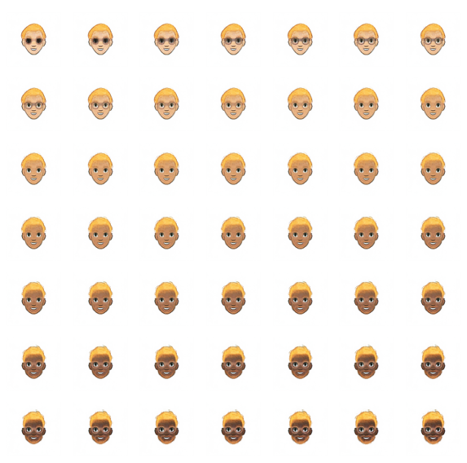
結果
03
Morphing examples
第一個noise
第二個noise

Slide 13
CODE
4
第
部分
https://docs.google.com/document/d/11oqb-oSxftDiii10FhkwhKyN0WZTrhM6PwtnRzh3amg/edit?usp=sharing

Slide 14
The End

